Slide 1
Многообразие структурных форм углерода, уникальные физические свойства углеродных материалов и их современное практическое применение
МОСКОВСКИЙ ГОСУДАРСТВЕННЫЙ УНИВЕРСИТЕТ имени М.В.ЛОМОНОСОВА
Физический факультет
Выполнил студент 2-го курса: Зотеев Сергей Романович
Руководитель: С.Н.С. Стрелецкий Олег Андреевич

Slide 2
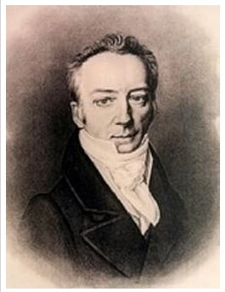
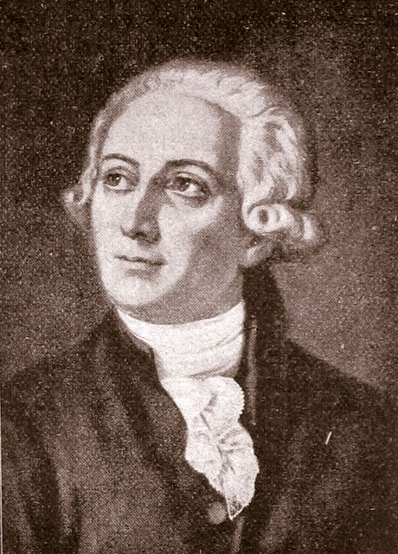
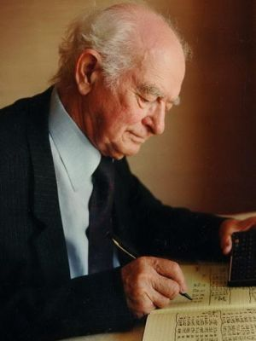
Историческая справка
Смитсон Теннант:
Первым получил чистый углерод.
Антуан Лавуазье:
Автор кислородной теории горения;
Установил состав угля и алмаза.
Лайнус Полинг:
Автор теории о гибридизации

Slide 3
Гибридизация атомов углерода
sp³ гибридизация
sp² гибридизация
sp гибридизация

Slide 4
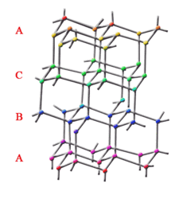
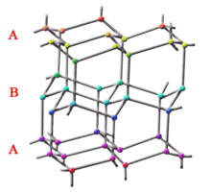
Гибридизация sp³
Алмаз
Свойства:
Самый твердый минерал
Высокий коэффициент преломления
Диэлектрик
При легировании становится полупроводником
Существуют эффективные способы получения
Лонсдейлит
Свойства:
меньшая, по сравнению с алмазом, твердость
Диэлектрик
Не существует эффективных способов получения

Slide 5
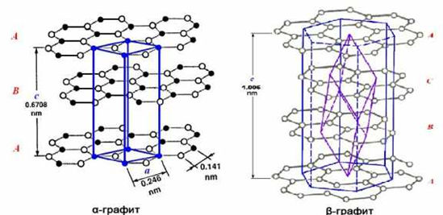
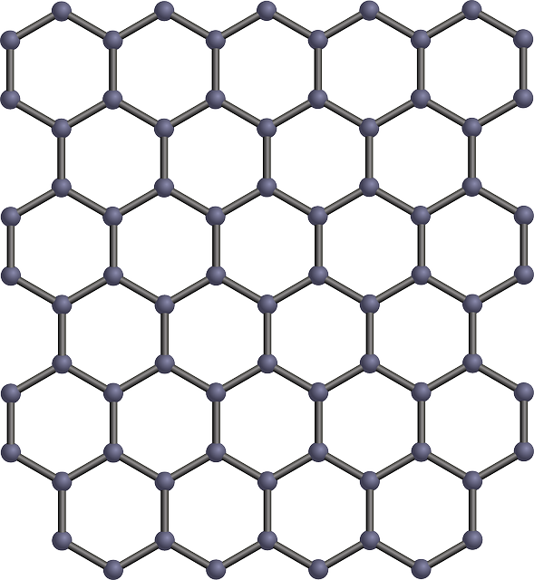
Гибридизация sp²
Графит
Свойства:
Мягкий
Слоистый
Хорошая электропроводность
Металлический блеск
Производство налажено
Графен
Свойства:
Высочайшая прочночть
Оптическая прозрачность
Высокая теплопроводность
Отличная электропроводность
Существуют технологии промышленного производства

Slide 6
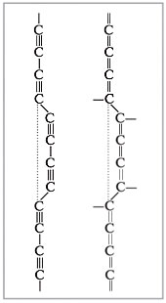
Гибридизация sp
Карбин
Свойства:
Фотоэлектрик
Полупроводник n-типа
Увеличение электропроводности под действием высокого давления
Химическая инертность
Существуют эффективные методы получения
Полииновая и кумуленовая структура карбина

Slide 7
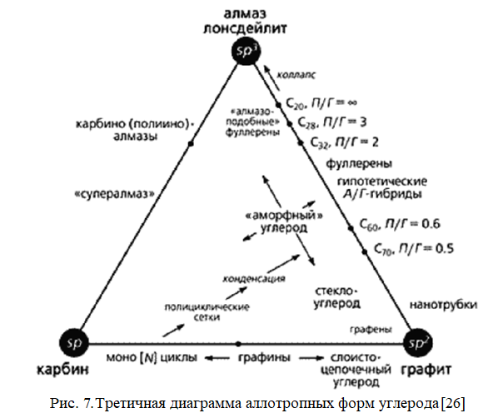
Классификация форм углерода
Схема классификации
Третичная диаграмма

Slide 8
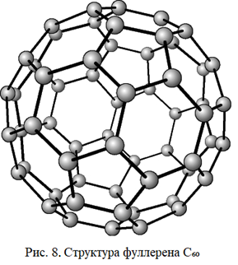
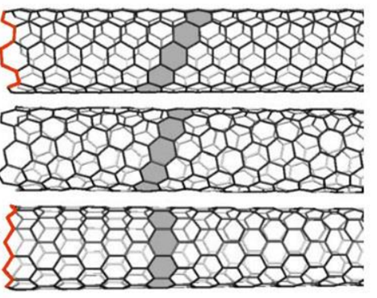
Фуллерены и нанотрубки
Фуллерены
Свойства:
Фотоэлектрик
Полупроводник
При добавлении щелочных металлов обладают сверхпроводимостью
Особые оптические свойства растворов
Существуют технологии производства
Углеродные нанотрубки
Свойства:
Источник автоэлектронной эмиссии
Хиральность
Могут быть проводниками и полупроводниками
Существуют технологии производства

Slide 9
Доклад окончен. Спасибо за внимание!

